Slide 1

David del Castillo Alles
Psicólogo y Director de DOA Saúde Mental.

Slide 2
Doa significa…
Doa en gallego significa “bolita pequeña de vidrio o de otro material, con un agujero por el que se une con otras piezas y forman un collar”.
Muchas “doas” juntas forman un todo. Cada uno de nosot@s somos como un collar INTEGRADO por múltiples piezas que, bien encajadas, hacen que nos sintamos en harmonía e bienestar. Tenemos Salud Mental.
DOA quiere estar ahí, próxima, para acompañarte cando precises recomponer las piezas. También queremos hacer ver al mundo que o hecho de que cada pieza encaje dentro de un conjunto no significa que tengan que ser iguales, se no que comparten un hilo, un lugar, UN TODO: LA SOCIEDADE

Slide 3
Es una Asociación sin ánimo de lucro, cuya mayor preocupación es la defensa de los derechos y la calidad de vida del enfermo mental y sus familiares.
CREADA POR FAMILIARES Y ALLEGADOS en 1986
Defiende los derechos y las necesidades de las personas con enfermedad mental y de sus familiares.
Ofrece una serie de servicios que tienen como objetivo mejorar la calidad de vida de este colectivo.
Asesora y representa el movimiento asociativo y los derechos colectivos.
Lleva a cabo campañas antiestigma y de sensibilización sobre la enfermedad mental.

Slide 4
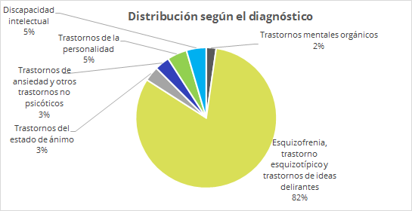
¿Cuáles son los trastornos que habitualmente padecen las personas que atendemos?

Slide 5
ESQUIZOFRENIA
Los Trastornos Mentales se caracterizan por provocar en la persona alteraciones en su forma de pensar, sentirse y/o comportarse.

Slide 6
TRASTORNO BIPOLAR
El trastorno bipolar es una enfermedad mental grave, con tendencia a cronificarse, que afecta fundamentalmente al estado de ánimo de la persona.
Las personas con trastorno bipolar experimentan estados emocionales inusualmente intensos que se producen en períodos distintos llamados "episodios”
Síntomas:
Grandiosidad.
Reducida necesidad de dormir.
Excesiva necesidad comunicativa.
Batiburrillo de ideas que fluyen en su cabeza.
Déficits atencionales.
Aumento de la actividad (en plano social, sexual, etc.) o agitación psicomotriz.
Excesiva implicación en actividades placenteras pero con altas posibilidades de acarrear cosecuencias negativas (compras excesivas, indiscrecciones sexuales, operaciones financieras, etc.).

Slide 7

RECURSOS
CRPL s
PISOS PROTEGIDOS
SERVICIO DE ATENCIÓN A DOMICILIO (S.A.D.)
ATENCIÓN A FAMILIAS Y ALLEGADOS
DIVULGACIÓN- ESTIGMA
FORMACIÓN
PiPPs

Slide 8
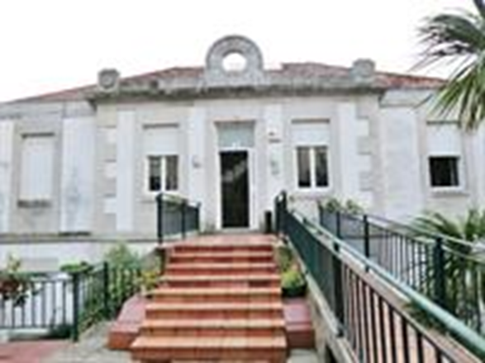
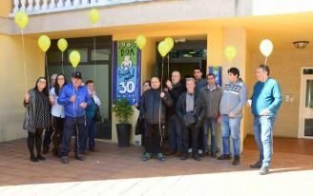
Los Centros (CRPLs)
C/ Romil 84. Vigo
C/ Andalucía, 3 bajo. Cangas

Slide 9
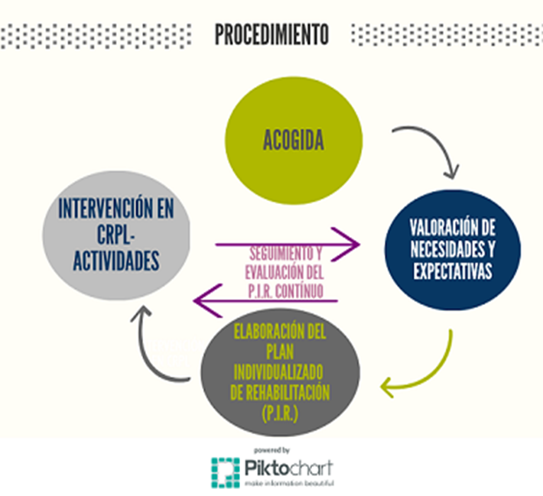
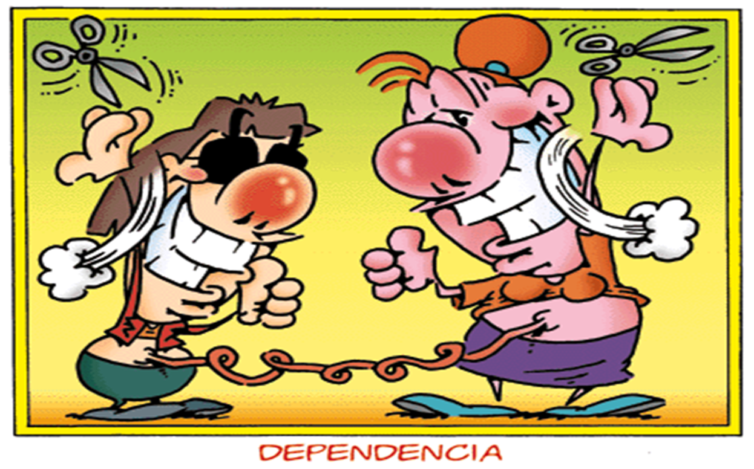
El OBJETIVO de los CRPL es favorecer la vuelta a una vida normalizada de nuestros usuarios a través de la rehabilitación de aquellas áreas que se encuentren comprometidas, partiendo siempre del PLAN INDIVIDUALIZADO DE REHABILITACIÓN-P.I.R. de cada usuario.

Slide 10
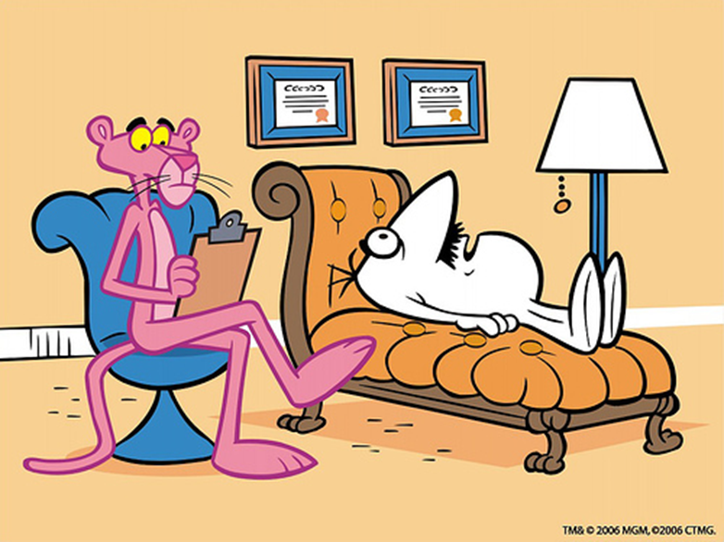

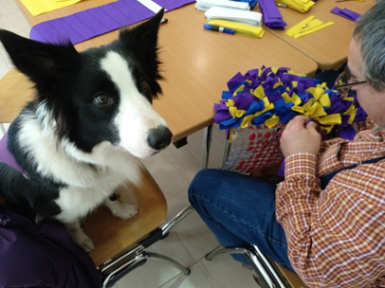
Atención psicológica
Individual Grupal
Terapia Asistida con Perros

Slide 11
Talleres Prelaborales
El/la Monitor/a de Taller será el encargado de diseñar e implementar las actividades requeridas para la intervención en el taller prelaboral.
Algunos de estos talleres son:
Jardinería.
Huerta.
Cerámica.
Cartón piedra.
Enmarcado.

Slide 12

Talleres de Ocio y Tiempo Libre
Cineforum.
Ocio saludable, actividades de ocio extraordinarias y clud de ocio de fin de semana.
Taller de carnaval.
Taller de postales navideñas.
Casa de respiro.
Enmarcado.

Slide 13

Deportes
Tai chi, gimnasia de mantenimiento, tenis de mesa, petanca, futbol y baloncesto (en estos dos últimos participamos en la liga organizada por FEAFES y recientemente en el Mentatlón de Bilbao).

Slide 14

PROGRAMA DE PISOS PROTEGIDOS
Los PISOS PROTEGIDOS como fórmulas de alojamiento alternativas a la institucionalización, públicos y privados, son unidades de apoyo comunitario que acogen pacientes con autonomía de conducta pero sin posibilidades de convivencia familiar, y que requieren ayuda psicosocial para su desarrollo e integración social en la comunidad.

Slide 15
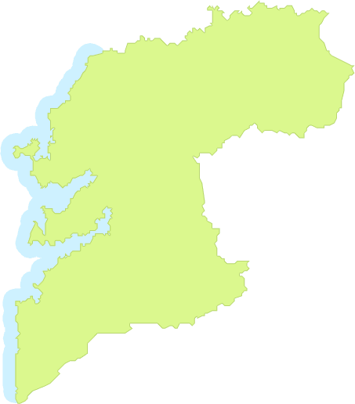
Los pisos
Pisos | Plazas
Vigo (3) | 15
Cangas (1) | 4
Chapela (1) | 5
Salceda (1) | 5
O Rosal | 5
Total Plazas | 34

Slide 16
S.A.D
La dispersión de la población, las deficiencias en el servicio de transporte público, la falta de recursos o el nivel de afectación por la enfermedad, hacen que existan personas que no tienen acceso a ciertos servicios como pueden ser los Centros de Rehabilitación Psicosocial y Laboral. La Atención a Domicilio intenta cubrir esta necesidad.
Nuestro programa se lleva a cabo en el área de Vigo (gracias a la financiación obtenida por el Ministerio de Trabajo a cargo del IRPF) y en el área del Morrazo (Cangas, Moaña y Domaio).

Slide 17
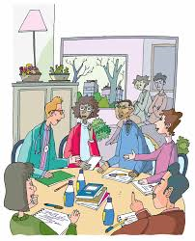
ATENCIÓN A FAMILIAS Y ALLEGADOS

Slide 18
GRUPOS DE AUTOAYUDA. Son grupos compuestos por personas que comparten un problema (en este caso, tener a alguien cerca con problemas de salud mental), cuyo objetivo es compartir experiencia y conocimiento. Las personas del grupo acuden voluntariamente y se comprometen a crear un círculo de apoyo y un lugar donde todos/as se sientan cómodos/as.
ESCUELAS DE FAMILIAS. Se celebra con una frecuencia quincenal, que consta de 5 MÓDULOS (Información sobre la enfermedad, habilidades de comunicación y mejora del clima familiar, manejo del estrés y solución de problemas, fomento de la autonomía desde casa, mejora de la red de apoyo social). Son 11 sesiones, impartidas por profesionales propios y externo expertos/as en salud mental y rehabilitación psicosocial.

Slide 19
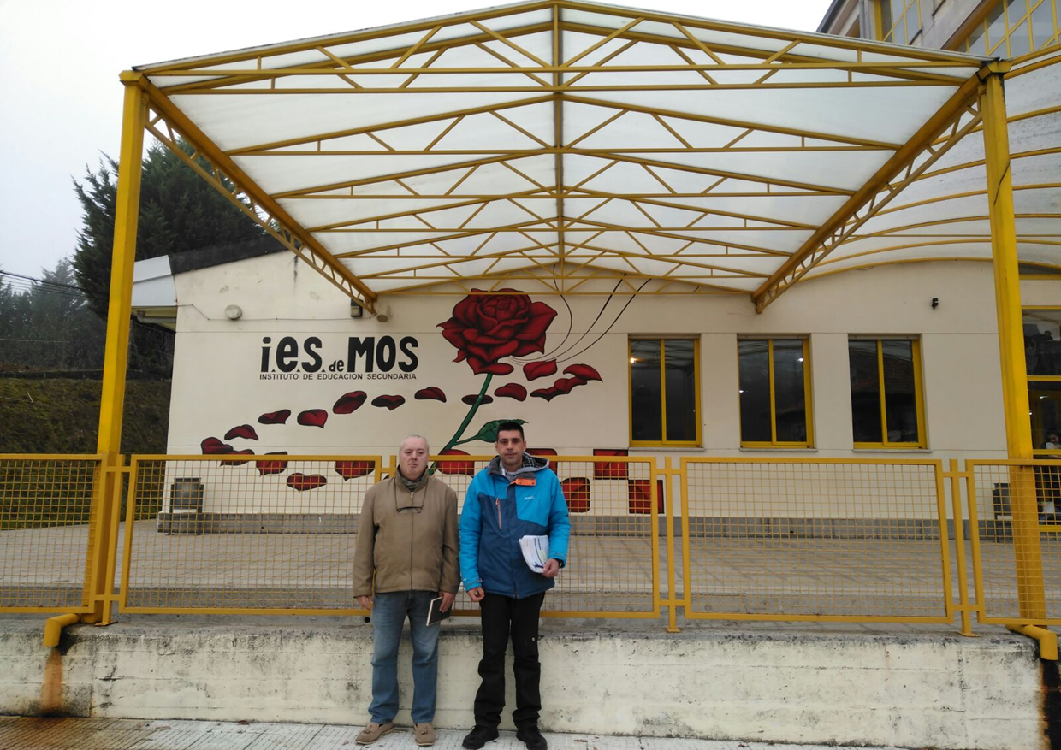
DIVULGACIÓN- ESTIGMA

Slide 20
Doa está presente en…
Desde DOA trabajamos porque las falsas creencias acerca de la SALUD MENTAL desaparezcan, entendiendo la intervención contra el estigma como una cuenta más del collar en el tratamiento integral e integrador de las personas con enfermedad mental.
Centros Educativos
Calle
Foros profesionales y divulgativos
Día Mundial de la Salud Mental
www.asodoa.org
DOA Saúde Mental (Facebook)

Slide 21

Programa de Intervención Precoz en Psicosis

Slide 22
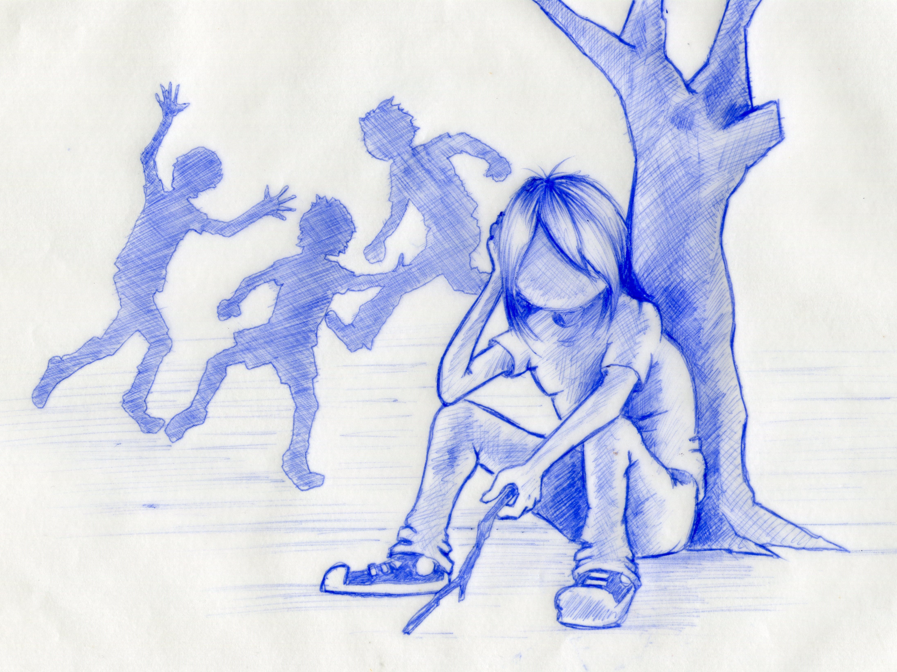
Los primeros episodios psicóticos…
Los trastornos psicóticos afectan al 2% de la población y están entre las enfermedades mentales potencialmente más graves y que más discapacidad ocasionan.
El 10-20 % de los adolescentes y jóvenes del mundo sufren una enfermedad mental.
Se estima por cada 100.000 habitantes, alrededor 5-10 jóvenes se verán afectados por la enfermedad.
De los nuevos casos, alrededor del 25% se convierte en crónica.

Slide 23

Esquizofrenia de inicio infantil
La mayoría de las personas con esquizofrenia de inicio en la infancia tienen anomalías premórbidas.
La esquizofrenia de inicio infantil es
generalmente gradual.
Los síntomas suelen aparecen en torno
a los 12 años, aunque en raras ocasiones
aparece antes de los 9 años.
Tanto en la esquizofrenia de inicio infantil
como en la esquizofrenia de inicio adulto,
están presentes los mismos síntomas.

Slide 24

Implicaciones frecuentes en la esquizofrenia
Abuso de substancias legales e ilegales.
Los síntomas suelen aparecen en trono a los 12 años, aun que en raras ocasiones aparece entes de los 9 años.
La esquizofrenia de inicio infantil es generalmente gradual.
Síntomas conductuales generales e inespecíficos, dificultades cognitivas, problemas del lenguaje y retraso del habla, etc.
Deterioro del CI (24-48 meses después del inicio de la psicosis este deterioro parece sugerir que podría existir un proceso patológico en curso que continuamente erosiona la función cerebral en la esquizofrenia de inicio en la infancia),
Fracaso escolar (18% expulsiones, 23% repetir año, 40% deja la escuela).
Educación incompleta.
Baja autoestima.
Dificultades familiares.
Problemas de interacciones sociales.
Fracaso laboral (subempleo, cambio de empleos, etc.).
Pérdidas económicas. Desarrollo personal insuficiente.

Slide 25
PROTOCOLO
El PRIMER PASO es la DERIVACIÓN por parte de Servicios sanitarios, centros escolares, familias u otros recursos. Una vez obtenida la documentación necesaria a través de entrevistas, informes médicos y/o psicológicos y sociales), se inicia la EVALUACIÓN de las dificultades de nuestros pacientes relacionadas con la salud mental, primordial para establecer el diagnóstico adecuado. La evaluación nos permite DETECTAR no sólo las ALTERACIONES, sino también aquellas capacidades que se mantienen PRESERVADAS de cara a su empleo en la fase de tratamiento. Esta segunda fase comenzaría con la EVALUACION PSIQUIÁTRICA y la EVALUACIÓN NEUROPSICOLÓGICA y PSICOLÓGICA, para la elaboración de un DIAGNÓSTICO Y PLAN INDIVIDUALIZADO DE REHABILITACIÓN (PIR).
POSTERIORMENTE se iniciaría la FASE INTERVENCIÓN TERAPÉUTICA (desde una perspectiva psiquiátrica, neuropsicológica, cognitivo-conductual y educativa). Acompañada por la FASE DE SEGUIMIENTO para aquellos casos que se considere oportuno.
1ª Fase
La derivación
2º Fase de Evaluación
3º Fase de Intervención terapéutica
4º Fase de Seguimiento

Slide 26
¿Por qué una persona enferma?
Enfermedad Mental
Vulnerabilidad
Sucesos Vitales Estresantes
Consumo de Sustancias

Slide 27
Pródromos
En la psicosis, muchas de las personas atendidas presentan una duración de hasta 5 años desde el inicio prodrómico, sin que se haya detectado su patología, incluso a pesar de que en el último año ya podían presentar claros síntomas psicóticos.

Slide 28
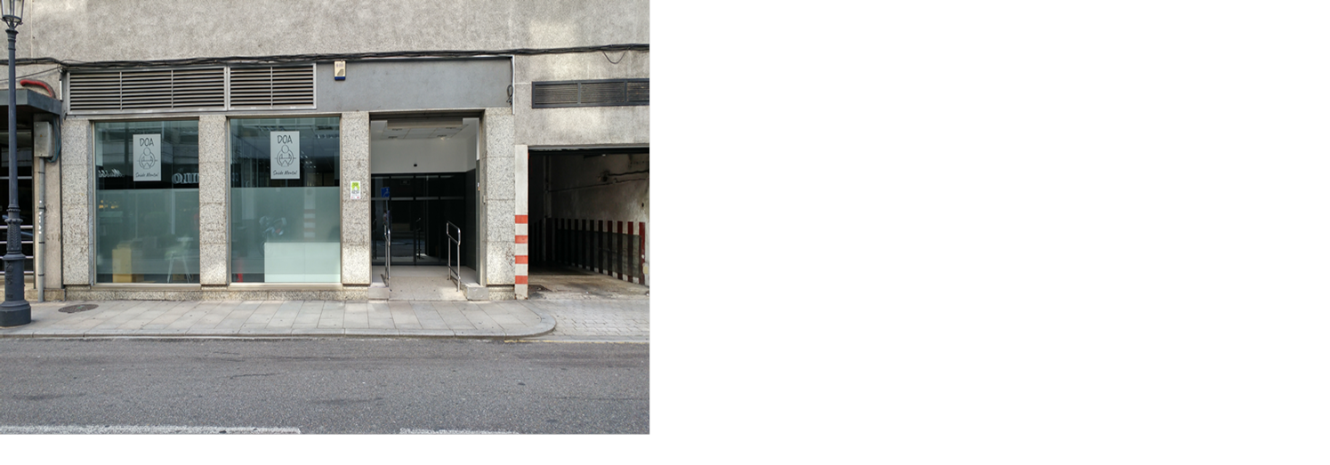
El Centro
Pi y Margal nº139, Vigo

Slide 29
Qué es PIPPs
Es un programa de Atención Precoz en psicosis para jóvenes que han sufrido un primer episodio psicótico o están en los cinco primeros años tras el diagnóstico de la psicosis.
Cuyo objetivo principal sería detectar el trastorno con la mayor precocidad posible y a instaurar el tratamiento más adecuado a cada individua y en cada situación.

Slide 30
A 10 personas con edades comprendidas entre los 16 y los 25 años de edad
Que están en el periodo crítico de hasta un máximo de 5 años tras el inicio de la psicosis
A quien va dirigido

Slide 31
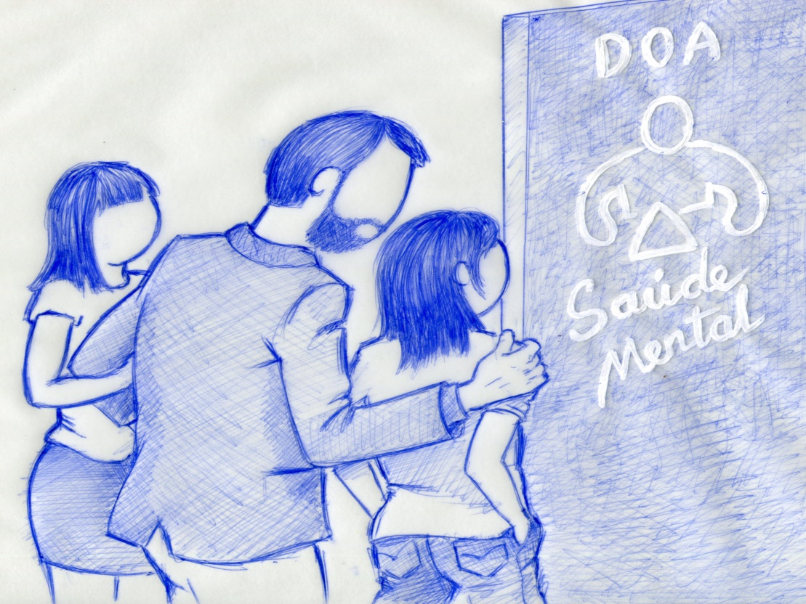
Proceso​
• Recepción de la demanda. La solicitud de plaza en el Programa llegará a través de la Comisión de Rehabilitación (Sergas).
• Entrevista de acceso. La entrevista se realizará siempre a la persona derivada, preferentemente acompañada por algún familiar, allegado y/o profesional de referencia. Esta intervención se realizará en el las instalaciones del propio Programa o bien en el domicilio del paciente., según sea conveniente en cada caso.
• Admisión. Aquí se incluyen el PERÍODO DE ADAPTACIÓN (45 días de duración), al finalizar este se elabora el PROYECTO INDIVIDUALIZADO DE ATENCIÓN PRECOZ (PIAP), en el que se elaborará una evaluación que permita definir los objetivos a tratar durante el periodo de INTERVENCIÓN, con una duración aproximada de un año, aunque podría ser prorrogable en función de las circunstancias de cada caso. Por último estaría la FASE DE SEGUIMIENTO TRAS ALTA

Slide 32

La Clínica de los Pacientes
Esquizofrenia
Trastorno esquizofreniforme
Trastorno esquizoafectivo
Trastorno delirante
Trastorno psicótico breve
Trastorno psicótico compartido
Trastorno no especificado

Slide 33
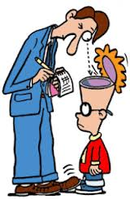
PROFESIONALES
Personal Doa Saúde Mental
Personal Sergas
  David del Castillo Alles (Coordinador y psicólogo).
  Psiquiatra del Equipo de Continuidad de Cuidados
  Andrea Lago (Trabajadora Social).
  Psiquiatra Unidad infanto-juvenil (Urgencias)
  Sara Alba Gómez (Educadora Social).

Slide 34
METODOLOGÍA
Holístico e integrador
Individualizado (PIR)
PROGRAMA
Sesiones grupales
Intervenciones domiciliarias
Intervención en Centros Educativos

Slide 35
Proceso​
• Recepción de la demanda. La solicitud de plaza en el Programa llegará a través del Equipo de Continuidad de Cuidados (Sergas).
• Entrevista de acceso. La entrevista se realizará siempre a la persona derivada, preferentemente acompañada por algún familiar, allegado y/o profesional de referencia. Esta intervención se realizará en el las instalaciones del propio Programa o bien en el domicilio del paciente., según sea conveniente en cada caso.
• Admisión. Aquí se incluyen el PERÍODO DE ADAPTACIÓN (45 días de duración), al finalizar este se elabora el PROYECTO INDIVIDUALIZADO DE ATENCIÓN PRECOZ (PIAP), en el que se elaborará una evaluación que permita definir los objetivos a tratar durante el periodo de INTERVENCIÓN, con una duración aproximada de un año, aunque podría ser prorrogable en función de las circunstancias de cada caso. Por último estaría la FASE DE SEGUIMIENTO TRAS ALTA

Slide 36
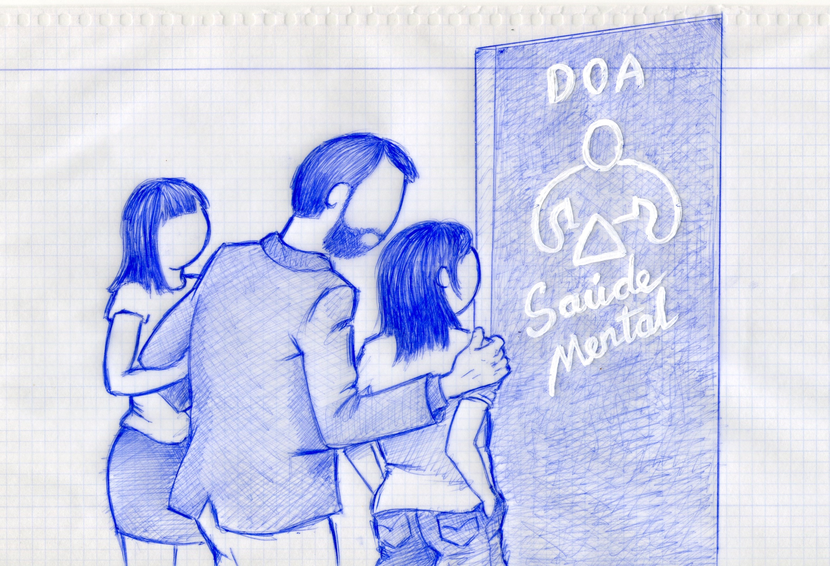
OBJETIVOS
PRINCIPAL
Detectar el trastorno con la mayor precocidad posible y a instaurar el tratamiento más adecuado a cada individuo y en cada situación.

Slide 37
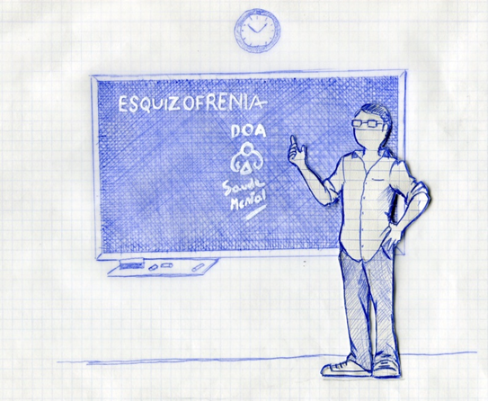
OBJETIVOS SECUNDARIOS
Evitar el deterioro biológico, social y psicológico que, por lo general, puede producirse en los años siguientes a la aparición de la sintomatología prodrómica.
Vínculo entre paciente y terapeuta (alianza de terapéutica).
Reducir el riesgo de suicidio.
Disminuir la comorbilidad.
Favorecer una recuperación más rápida.
Mejorar el pronóstico.
Disminuir la necesidad de hospitalización.
Ayudar a la conservación de las funciones cognitivas y habilidades psicosociales.
Mejorar las relaciones interpersonales que puedan haber sido un problema en algún caso, como resultado de factores de riesgo independientes de la psicosis y puedan haber empeorado o haber sido interrumpidas por los efectos de la enfermedad.
Proporcionar apoyo emocional ante las inquietantes experiencias subjetivas de la psicosis y ante el estigma.
Potenciar el afrontamiento, promover comprensión sobre la psicosis, participación activa en el tratamiento y adherencia a la medicación.
Promover la recuperación laboral, si fuera posible.
Proporcionar apoyo y ayuda a los miembros de la familia Ante el inicio de la psicosis, pueden aparecer en el seno de la familia sentimientos de ira, culpa, crítica o sobreprotección.

Slide 38
PROTOCOLO
El PRIMER PASO es la DERIVACIÓN por parte de Servicios sanitarios, centros escolares, familias u otros recursos. Una vez obtenida la documentación necesaria a través de entrevistas, informes médicos y/o psicológicos y sociales), se inicia la EVALUACIÓN de las dificultades de nuestros pacientes relacionadas con la salud mental, primordial para establecer el diagnóstico adecuado. La evaluación nos permite DETECTAR no sólo las ALTERACIONES, sino también aquellas capacidades que se mantienen PRESERVADAS de cara a su empleo en la fase de tratamiento. Esta segunda fase comenzaría con la EVALUACION PSIQUIÁTRICA y la EVALUACIÓN NEUROPSICOLÓGICA y PSICOLÓGICA, para la elaboración de un DIAGNÓSTICO Y PLAN INDIVIDUALIZADO DE REHABILITACIÓN (PIR).
POSTERIORMENTE se iniciaría la FASE INTERVENCIÓN TERAPÉUTICA (desde una perspectiva psiquiátrica, neuropsicológica, cognitivo-conductual y educativa). Acompañada por la FASE DE SEGUIMIENTO para aquellos casos que se considere oportuno.
1ª Fase
La derivación
2º Fase de Evaluación
3º Fase de Intervención terapéutica
4º Fase de Seguimiento

Slide 39
“TRATAMIENTO”
El tratamiento que ofreceríamos en la Unidad de Intervención Precoz de la Asociación DOA Saúde Mental es de carácter holistico y multidisciplinar e incluye:
Intervenciones individuales y grupales (terapias de grupo, etc.)
Intervenciones familiares (escuela de familias y grupos de ayuda mutua).
Intervención domiciliara y en Centros educativos.
Psicofarmacología, para mejorar la sintomatología psicótica (antipsicóticos clásicos, antipsicóticos atípicos, etc).
• Rehabilitación desde la Neuropsicológica Clínica: rehabilitación en atención, funciones ejecutivas, aprendizaje y memoria, lenguaje, cognición social, psicoeducación, conciencia de déficit, etc. Y desde la Neuropsicología Educativa: formación en metacognición, formación en estrategias de aprendizaje, creatividad, inteligencias múltiples y psicomotricidad.
Entrenamiento en habilidades sociales.
Manejo conductual, para fomentar las conductas positivas.
Técnicas cognitivo-conductuales, para conseguir un pensamiento planificado.
Estimulación emocional a traves de nuestro programa de terapia canina (realizado por nuestro personal y las chicas de Terapia Con.tacto.
QUÉ PUEDE HACERSE DESDE LA ESCUELA
• Disponer de información clara sobre el trastorno y sus repercusiones.
• Formarse en estrategias educativas eficaces con estos niños tanto referidas al control de la conducta como al aprendizaje.
• Adaptarse a sus necesidades, adecuando las demandas y reforzando al máximo las buenas conductas. por ejemplo, fragmentarle las tareas, permitirle más tiempo para hacer un examen o elogiarle en público.

Slide 40
ESTIMULACIÓN y/o REHABILITACIÓN
La intervención temprana en psicosis debe aunar, en un esfuerzo común, los logros terapéuticos de la psicología clínica, neuropsicología clínica y educativa. Por tal motivo en nuestro programa de intervención pretende aunar ambas;
Psicología y Neuropsicología Clínica: rehabilitación en atención (atención sostenida, atención selectiva, atención dividida, atención alternante), funciones ejecutivas, aprendizaje y memoria, lenguaje, cognición social ( estimulación emocional, razonamiento social, teoría de la mente, dilemas morales), psicoeducación, conciencia de déficit, etc.
Neuropsicología Educativa: formación en metacognición, formación en estrategias de aprendizaje, creatividad (como vía para la creación de productos nuevos o originales para canalizar energías), inteligencias múltiples (cuyo objetivo es descubrir los puntos fuertes de nuestros pacientes, apoyarlos para potenciar su aprendizaje, favorecer la motivación y mejorar sus capacidades menos destacadas) y psicomotricidad.

Slide 41


Slide 42

ASOCIACIÓN DE AYUDA AL ENFERMO MENTAL
Tlfno. 986 48 32 08
C/ Romil 84

Slide 43
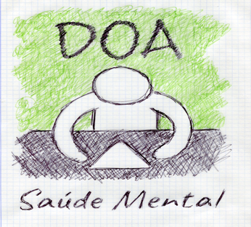
Gracias por vuestra atención

